Slide 1

设计选型Demo
2016-3-4

Slide 2
第三代通用定频U-match座吊机自主设计
请输入设计信息
机型号
GTH36K3HI
成品码
ED020N1420
需求能力
36K
需求能效
3.0

Slide 3
第三代通用定频U-match座吊机自主设计
请选择【壳体】
小壳体
中壳体
大壳体

Slide 4
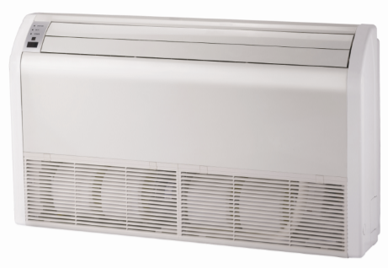
第三代通用定频U-match座吊机自主设计
请选择【壳体】
小壳体
中壳体
大壳体
适合冷量：09K-30K
配有交流、直流电机可选

Slide 5
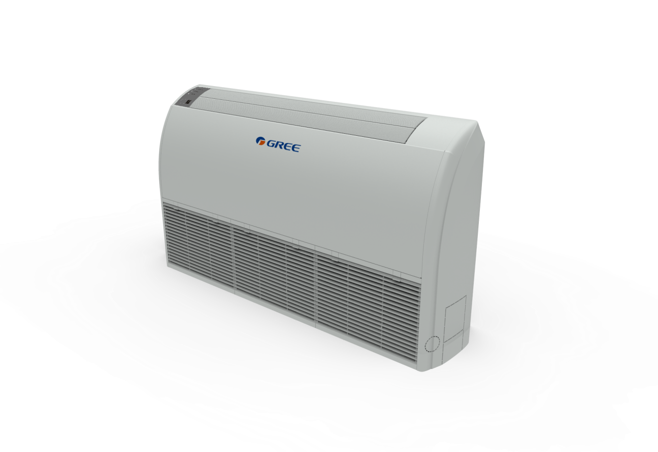
第三代通用定频U-match座吊机自主设计
请选择【壳体】
小壳体
中壳体
大壳体
适合冷量：18K-42K
配有交流、直流电机可选

Slide 6
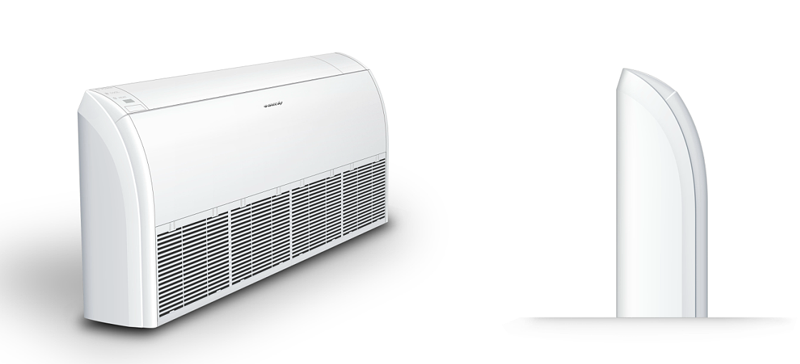
第三代通用定频U-match座吊机自主设计
请选择【壳体】
小壳体
中壳体
大壳体
适合冷量：48K-60K
配有交流、直流电机可选

Slide 7
第三代通用定频U-match座吊机自主设计
请选择【壳体】
小壳体
中壳体
大壳体
适合冷量：18K-42K
配有交流、直流电机可选

Slide 8
第三代通用定频U-match座吊机自主设计
请选择【壳体-配件】
导风板
后侧板
扫风叶片
左右盖板
默认配置
格栅
灯板
右支架盖板
返回

Slide 9
第三代通用定频U-match座吊机自主设计
请选择【壳体-配件】
导风板
后侧板
扫风叶片
左右盖板
默认配置
格栅
灯板
右支架盖板
返回

Slide 10
第三代通用定频U-match座吊机自主设计
请选择【壳体-配件】
导风板
后侧板
扫风叶片
左右盖板
默认配置
格栅
灯板
右支架盖板
返回

Slide 11
第三代通用定频U-match座吊机自主设计
请选择【壳体-配件】
导风板
后侧板
扫风叶片
左右盖板
默认配置
格栅
灯板
右支架盖板
返回

Slide 12
第三代通用定频U-match座吊机自主设计
请选择【壳体-配件】
导风板
后侧板
扫风叶片
左右盖板
默认配置
格栅
灯板
右支架盖板
返回

Slide 13
第三代通用定频U-match座吊机自主设计
请选择【壳体-配件】
导风板
后侧板
扫风叶片
左右盖板
默认配置
格栅
灯板
右支架盖板
返回

Slide 14
第三代通用定频U-match座吊机自主设计
请选择【壳体-配件】
导风板
后侧板
扫风叶片
左右盖板
默认配置
格栅
灯板
右支架盖板
返回

Slide 15
第三代通用定频U-match座吊机自主设计
请选择【壳体-配件】
导风板
后侧板
扫风叶片
左右盖板
默认配置
格栅
灯板
右支架盖板
返回

Slide 16
第三代通用定频U-match座吊机自主设计
请选择【壳体-配件】
导风板
后侧板
扫风叶片
左右盖板
默认配置
格栅
灯板
右支架盖板
返回

Slide 17
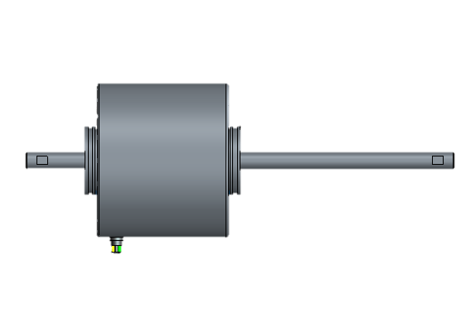
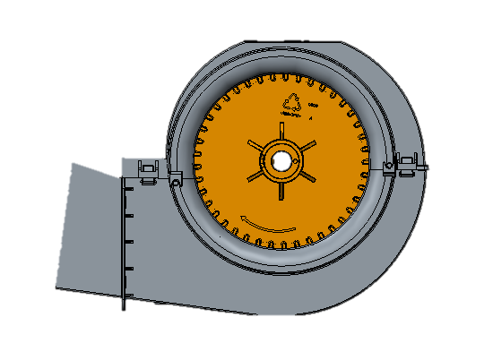
第三代通用定频U-match座吊机自主设计
请配置【风机部件】

Slide 18
第三代通用定频U-match座吊机自主设计
请配置【风机部件】

Slide 19
第三代通用定频U-match座吊机自主设计
请配置【风机部件】

Slide 20
第三代通用定频U-match座吊机自主设计
请选择【风叶-蜗壳组合】
风叶编码 | 蜗壳编码 | 最大风量 | 噪音数据
103003000001 | 200230000002 /200230000001 | 2750 | 52

Slide 21
第三代通用定频U-match座吊机自主设计
请选择【风叶-蜗壳组合】
风叶编码 | 蜗壳编码 | 最大风量 | 噪音数据
103003000001 | 200230000002 /200230000001 | 2750 | 52

Slide 22
第三代通用定频U-match座吊机自主设计
请选择【风叶-蜗壳组合】
风叶编码 | 蜗壳编码 | 最大风量 | 噪音数据
103003000001 | 200230000002 /200230000001 | 2750 | 52

Slide 23
第三代通用定频U-match座吊机自主设计
为我推荐
请选择【电机】
电源类型
交流
电机编码 | 型号 | 类型 | 电源电压V | 电源频率Hz | 输入功率W | 高档转速RPM | 成本￥
15709408 | FN75A | 交流 | 220-240/50 208-230/60 | 50/60 | 75 | 1025 | 0
15709407 | FN150B | 交流 | 220-240/50 208-230/60 | 50/60 | 150 | 1280 | 0
150101000056 | FN100G | 交流 | 220-240/50 208-230/60 | 50/60 | 100 | 1300

Slide 24
第三代通用定频U-match座吊机自主设计
为我推荐
请选择【电机】
电源类型
直流
电机编码 | 型号 | 类型 | 电源电压V | 电源频率Hz | 输入功率W | 高档转速RPM | 成本￥
15705200005 | FG150A-ZL | 直流 | 176-373 | 50/60 | 150 | 1350 | 0

Slide 25
第三代通用定频U-match座吊机自主设计
为我推荐
请选择【电机】
电源类型
交流
电机编码 | 型号 | 类型 | 电源电压V | 电源频率Hz | 输入功率W | 高档转速RPM | 成本￥
15709408 | FN75A | 交流 | 220-240/50 208-230/60 | 50/60 | 75 | 1025 | 0
15709407 | FN150B | 交流 | 220-240/50 208-230/60 | 50/60 | 150 | 1280 | 0
150101000056 | FN100G | 交流 | 220-240/50 208-230/60 | 50/60 | 100 | 1300

Slide 26
第三代通用定频U-match座吊机自主设计
为我推荐
请选择【电机】
电源类型
交流
电机编码 | 型号 | 类型 | 电源电压V | 电源频率Hz | 输入功率W | 高档转速RPM | 成本￥
15709408 | FN75A | 交流 | 220-240/50 208-230/60 | 50/60 | 75 | 1025 | 0
15709407 | FN150B | 交流 | 220-240/50 208-230/60 | 50/60 | 150 | 1280 | 0
150101000056 | FN100G | 交流 | 220-240/50 208-230/60 | 50/60 | 100 | 1300

Slide 27
第三代通用定频U-match座吊机自主设计
为我推荐
请选择【电机】
电源类型
交流
电机编码 | 型号 | 类型 | 电源电压V | 电源频率Hz | 输入功率W | 高档转速RPM | 成本￥
15709408 | FN75A | 交流 | 220-240/50 208-230/60 | 50/60 | 75 | 1025 | 0
15709407 | FN150B | 交流 | 220-240/50 208-230/60 | 50/60 | 150 | 1280 | 0
150101000056 | FN100G | 交流 | 220-240/50 208-230/60 | 50/60 | 100 | 1300

Slide 28
第三代通用定频U-match座吊机自主设计
为我推荐
请选择【电机】
电源类型
交流
电机编码 | 型号 | 类型 | 电源电压V | 电源频率Hz | 输入功率W | 高档转速RPM | 成本￥
15709408 | FN75A | 交流 | 220-240/50 208-230/60 | 50/60 | 75 | 1025 | 0
15709407 | FN150B | 交流 | 220-240/50 208-230/60 | 50/60 | 150 | 1280 | 0
150101000056 | FN100G | 交流 | 220-240/50 208-230/60 | 50/60 | 100 | 1300

Slide 29
第三代通用定频U-match座吊机自主设计
为我推荐
请选择【电机】
电源类型
直流
电机编码 | 型号 | 类型 | 电源电压V | 电源频率Hz | 输入功率W | 高档转速RPM | 成本￥
15705200005 | FG150A-ZL | 直流 | 176-373 | 50/60 | 150 | 1350 | 0

Slide 30
第三代通用定频U-match座吊机自主设计
为我推荐
请选择【电机】
电源类型
直流
电机编码 | 型号 | 类型 | 电源电压V | 电源频率Hz | 输入功率W | 高档转速RPM | 成本￥
15705200005 | FG150A-ZL | 直流 | 176-373 | 50/60 | 150 | 1350 | 0

Slide 31
第三代通用定频U-match座吊机自主设计
请选择【电器盒部件】
按项目选择
第三代通用定频出口东欧座吊机
按机型选择
GTH36K3HI
按编码选择
01399400149
搜 索

Slide 32
第三代通用定频U-match座吊机自主设计
请确定【电器盒部件】
电器盒编码 | 机型号 | 类型

Slide 33
第三代通用定频U-match座吊机自主设计
请配置【蒸发器部件】
翅片类型
穿管直径
开窗片
7
片 距
排 数
1.5
3
翅片形态
直排
理论冷量
7500-13000
为我推荐
搜 索

Slide 34
第三代通用定频U-match座吊机自主设计
请配置【蒸发器部件】
翅片类型
穿管直径
开窗片
5
片 距
排 数
1.4
3
翅片形态
斜切
理论冷量
7500-12000
为我推荐
搜 索

Slide 35
第三代通用定频U-match座吊机自主设计
请确定【蒸发器部件】
蒸发器部件编码 | 片型 | 片距 | 尺寸 | 排数
集气管部件编码 | 分路数 | 分液头编码 | 冷量范围

Slide 36
第三代通用定频U-match座吊机自主设计
请确认已选机组信息
重新设计
机型号 | 成品码 | 设计能力 | 仿真能力 | EER |  | 材料成本
高档转速 | 最大风量
导出明细
成本对比
导出至CREO
导出ANSYS
保存结果
邮件发送

Slide 37
第三代通用定频U-match座吊机自主设计
请选择需要重新设计的部分
壳体
风机部件
电器盒部件
蒸发器部件
确认配置
返回

Slide 38
第三代通用定频U-match座吊机自主设计
请选择需要重新设计的部分
壳体
风机部件
电器盒部件
蒸发器部件
确认配置
返回

Slide 39
第三代通用定频U-match座吊机自主设计
请选择需要重新设计的部分
壳体
风机部件
电器盒部件
蒸发器部件
确认配置
返回

Slide 40
第三代通用定频U-match座吊机自主设计
请选择需要重新设计的部分
壳体
风机部件
电器盒部件
蒸发器部件
确认配置
返回

Slide 41
第三代通用定频U-match座吊机自主设计
请选择需要重新设计的部分
壳体
风机部件
电器盒部件
蒸发器部件
确认配置
返回

Slide 42
谢谢观看
Thanks For Watching

